Slide 1



1차 팀 프로젝트
드론 비행
최적화 지역 분석
[ 4 조 ] | 김승환(조장) 장원근 김태일 도지훈 안성운 강나윤
스마트 국방 데이터 분석과정(한화에어로스페이스) 3기

Slide 2




1
프로젝트 목표
2
조원 소개 및 역할
CONTENTS
3
데이터 범위 & 조건
4
데이터 처리
5
데이터 시각화
6
결 론
7
Q & A
[ 4 조]

Slide 3

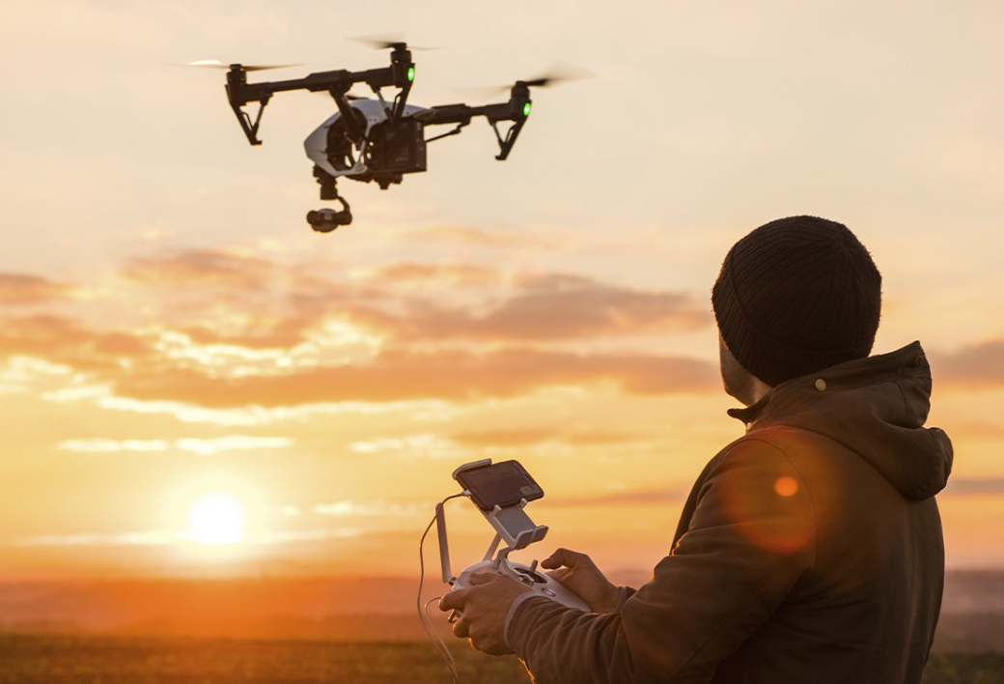

l Chapter 1 l
프로젝트 목적
내가 원하는 때의 드론 비행하기 좋은 지역은 어디일까?
드론은 무선전파로 조종할 수 있는 무인 항공기다. 카메라, 센서, 통신시스템 등이 탑재돼 있으며 군사용도로 처음 생겨났지만 최근엔 고공 촬영과 배달 등으로 확대됐으며, 키덜트 제품으로도 재탄생돼 개인도 드론을 구매하는 시대를 맞이했다.
시대의 흐름에 따라, 취미나 래저 활동으로 드론 비행을 원하는 사용자가 원하는 기간에 비행하기 적합한 지역을 선정 할 수 있도록 기상정보와 지역정보를 분석하여 최적화 지역을 선정한다.
01
[ 4 조]

Slide 4
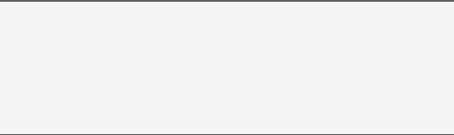



l Chapter 2 l
조원 소개 및 역할
l 데이터 수집 & 전처리 Part l
l 시각화 Part l
[ 조 장 ]
김 승 환
기상정보 크롤링 & 전처리
김 태 일
지도 시각화 및 전처리 코드 정리
장 원 근
지역정보 크롤링 & 전처리
도 지 훈
지도 마커 시각화 및 결과 그래프 도출
안 성 운
기상&지역정보 통합 및 전처리
강 나 윤
지도 및 그래프 시각화
02
[ 4 조]

Slide 5


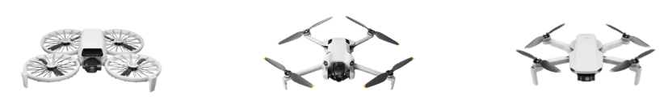
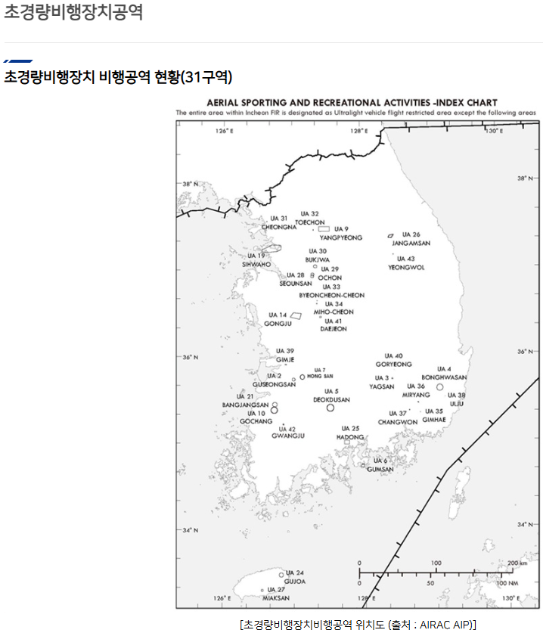
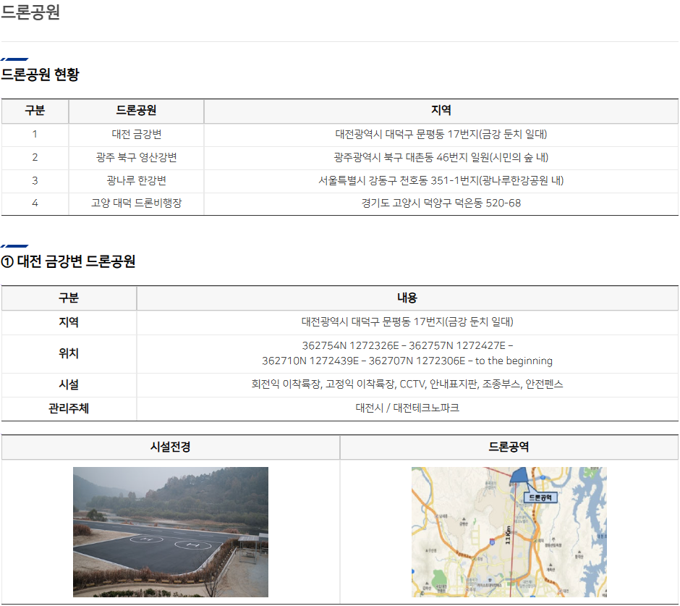
l Chapter 3 l
데이터 범위 및 조건
1
2
3
※ 기상 정보 데이터 확보 : 공공데이터포털 (https://www.data.go.kr/index.do)
※ 출처 : https://www.dji.com/kr/products/comparison-consumer-drones
※ 출처 : https://droneportal.or.kr/subList/22000000153
< 드론 모델 >
< 기상 조건 >
< 지역 범위 >
드론조종자격증 미보유자도 이용 가능한 드론
(중량 2kg 미만) 시제품 중 상위 5종 선정
선정한 드론의 사양 정보에 따라 기상 조건 선정
(2024년 연간 기상 데이터 활용)
드론정보포털에서 지정한 드론 공역 34개소
(초경량 비행장치 비행공역 + 드론 공원)
03
[ 4 조]

Slide 6



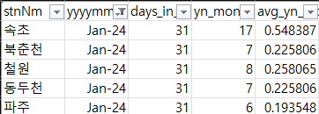
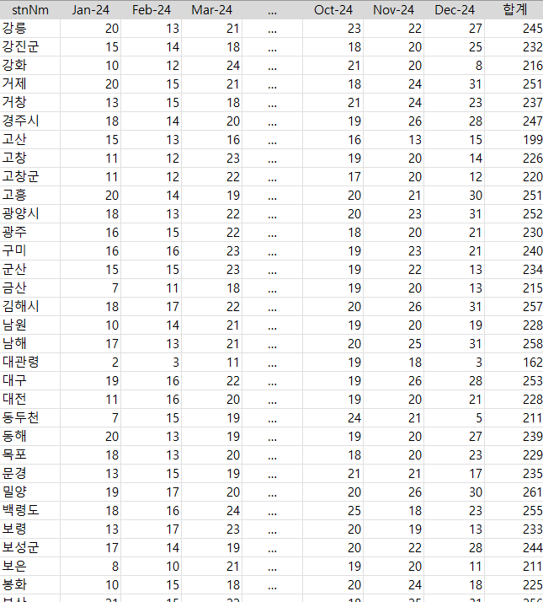
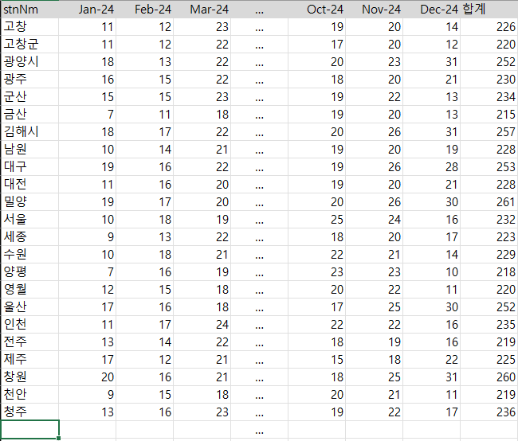
l Chapter 4 l
데이터 전처리(기상정보)
1
2
3
4
▶ [1-1] 24년 기상정보 크롤링
- 기상 조건 만족 일자 카운팅
▶ [1-2] 비행 가능 지역 크롤링
- 위도/경도/반경/지점
▶ 크롤링 된 기상정보 기준으로 지역명
통일화 (ex. 구성산 → 전주(구성산))
※ [1-2] 데이터 전처리
※ 기상정보 없는 지역은 인근지역으로 대체
▶ 카운팅 된 기상조건 만족일자
월별 & 지역별 집계
※ [1-1] 데이터 전처리
▶ 비행 가능지역 기준으로 비행 가능일자 추출
▶ 시각화 작업 시 일치시킨 지역명의
앞 두 글자 검색해서 기상정보 불러오도록 코딩
※ ② + ③ 데이터 전처리
04
[ 4 조]

Slide 7
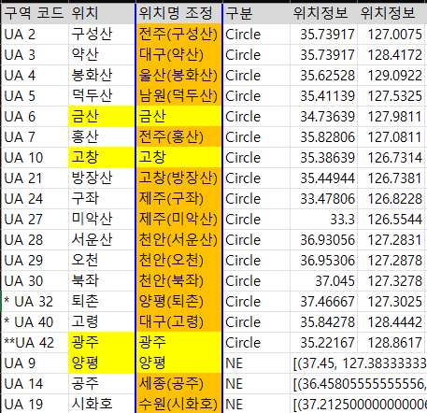
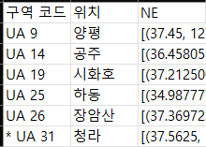
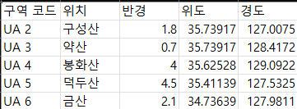
l Chapter 4 l
데이터 전처리(위치정보)
1
2
3
4
▶ [1-1] 24년 기상정보 크롤링
- 기상 조건 만족 일자 카운팅
▶ [1-2] 비행 가능 지역 크롤링
- 위도/경도/반경/지점
▶ 크롤링 된 기상정보 기준으로 지역명
통일화 (ex. 구성산 → 전주(구성산))
※ [1-2] 데이터 전처리
※ 기상정보 없는 지역은 인근지역으로 대체
▶ 카운팅 된 기상조건 만족일자
월별 & 지역별 집계
※ [1-1] 데이터 전처리
▶ 비행 가능지역 기준으로 비행 가능일자 추출
▶ 시각화 작업 시 일치시킨 지역명의
앞 두 글자 검색해서 기상정보 불러오도록 코딩
※ ② + ③ 데이터 전처리
04
[ 4 조]

Slide 8
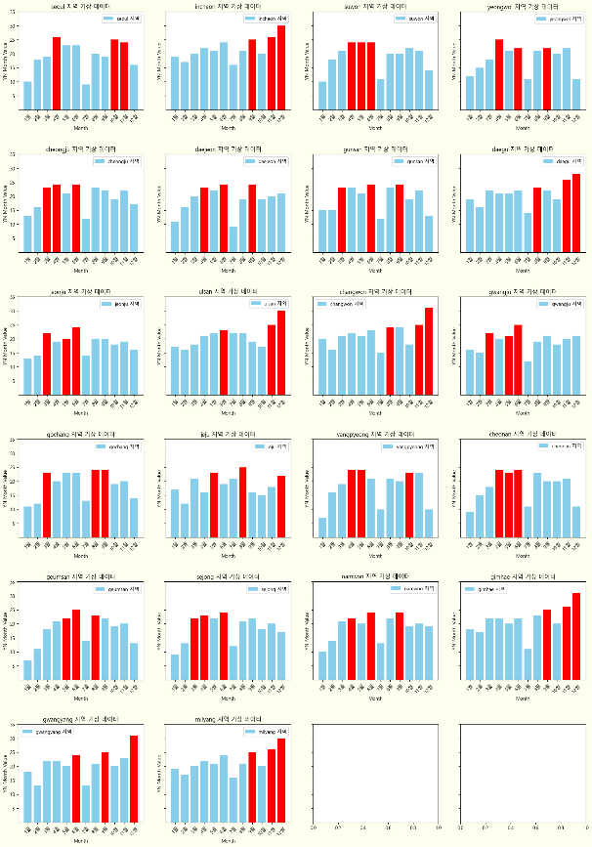
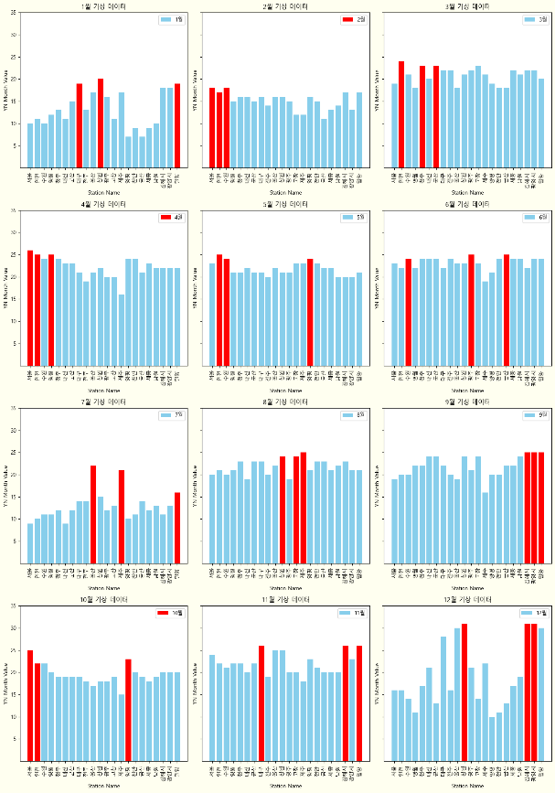
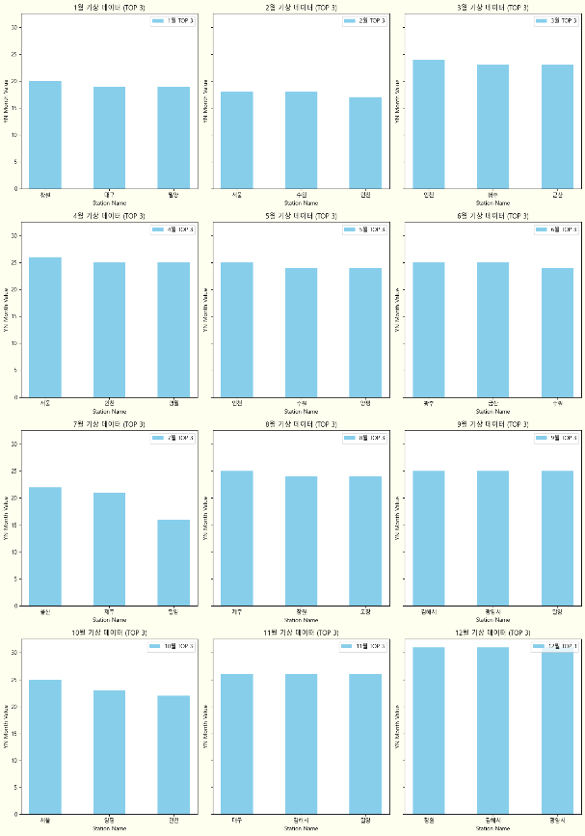
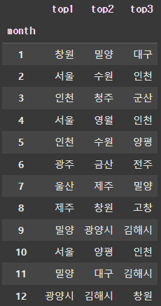
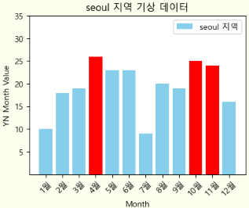
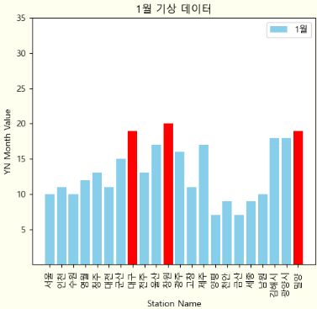
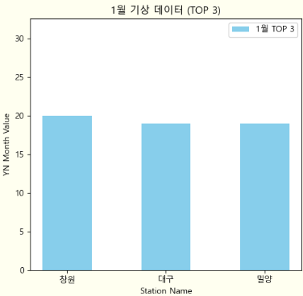
l Chapter 5 l
데이터 시각화(그래프)
< 지역 그래프(TOP3 월 표시)] >
< 월 그래프(Top3 지역 표시)] >
< 월별 “Top3 지역” 추출 >
< 2024년 Top3 지역 >
05
[ 4 조]

Slide 9
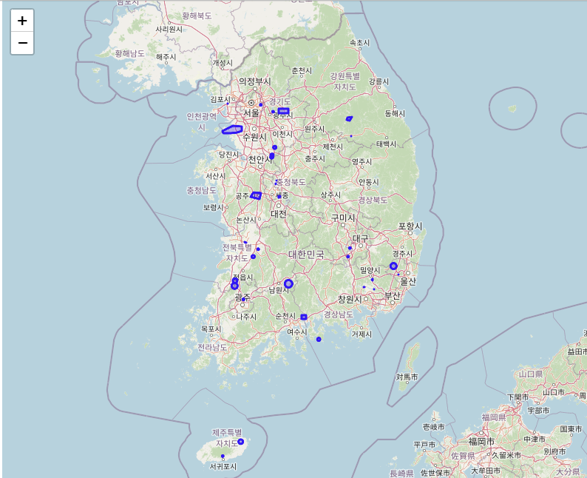
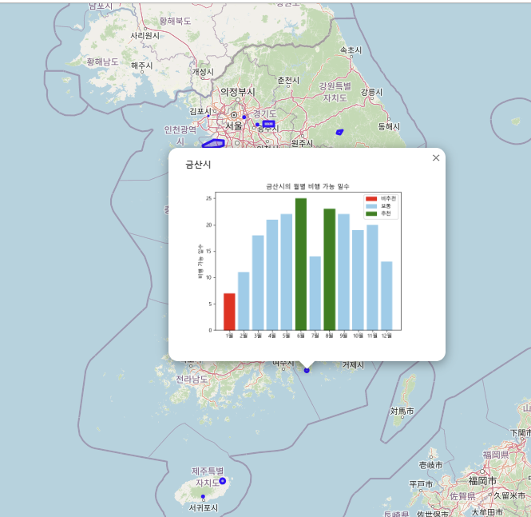
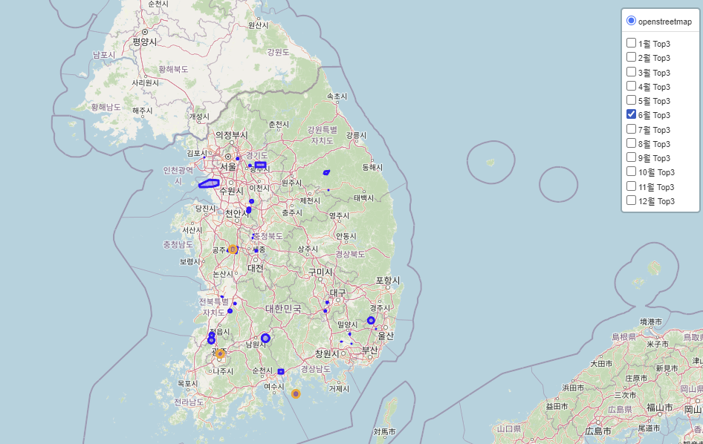
l Chapter 5 l
데이터 시각화(지도)
< 비행 가능 지역 >
< 비행 가능 지역의 월별 비행 가능 일수 >
< 월별 “Top3 지역” >
LayerControl
05
[ 4 조]

Slide 10





l Chapter 6 l
결 론
키워드를 입력해주세요.
키워드를 입력해주세요.
키워드에 대한 세부내용을 입력해주세요.
이미지에 대한 설명을 간단히 적어주세요.
키워드에 대한 세부내용을 입력해주세요.
이미지에 대한 설명을 간단히 적어주세요.
키워드를 입력해주세요.
키워드를 입력해주세요.
키워드에 대한 세부내용을 입력해주세요.
이미지에 대한 설명을 간단히 적어주세요.
키워드에 대한 세부내용을 입력해주세요.
이미지에 대한 설명을 간단히 적어주세요.
06
[ 4 조]

Slide 11

06
[ 4 조]

